Slide 1

ФЕДЕРАЛЬНАЯ СЛУЖБА ПО ТРУДУ И ЗАНЯТОСТИ
ГОСУДАРСТВЕННАЯ ИНСПЕКЦИЯ ТРУДА
В МОСКОВСКОЙ ОБЛАСТИ
Обзор анализа правоприменительной практики контрольно-надзорной деятельности в сфере труда и расследования несчастных случаев, в том числе в целях выявления и устранения устаревших, дублирующих и избыточных обязательных требований, устранения избыточных контрольно-надзорных функций
за первое полугодие 2023 год
г. Москва
2023 г.

Slide 2
ПРОВЕРКИ ПО ВОПРОСАМ СОБЛЮДЕНИЯ ЗАКОНОДАТЕЛЬСТВА

Slide 4
КОЛИЧЕСТВО ПЛАНОВЫХ ПРОВЕРОК

Slide 5
Срабатывание индикаторов риска

Slide 6
Внеплановые проверки по индикаторам риска

Slide 7
Количество проведенных внеплановых проверок

Slide 8
АНАЛИЗ ПОСТУПИВШИХ 5,9 ТЫСЯЧ ОБРАЩЕНИЙ ГРАЖДАН (в 2022 году – 9,1 тысяч обращений)

Slide 9
КОЛИЧЕСТВО ВЫЯВЛЕННЫХ НАРУШЕНИЙ ТРУДОВОГО ЗАКОНОДАТЕЛЬСТВА ПРИ ПРОВЕДЕНИИ ПРОВЕРОК
Notes:
КОЛИЧЕСТВО ВЫЯВЛЕННЫХ НАРУШЕНИЙ ТРУДОВОГО ЗАКОНОДАТЕЛЬСТВА ПРИ ПРОВЕДЕНИИ ПРОВЕРОК

Slide 10
АНАЛИЗ ВЫЯВЛЕННЫХ НАРУШЕНИЙ

Slide 11
РАСПРОСТРАНЕННЫЕ НАРУШЕНИЯ ПО ОПЛАТЕ ТРУДА:
невыплата работникам заработной платы в полном размере (нарушение абзаца 5 части 1 статьи 21 ТК РФ);
нарушение сроков выплаты заработной платы (нарушение статьи 136 ТК РФ);
невыплата причитающихся средств при увольнении работника (нарушение статьи 140 ТК РФ);
нарушение сроков оплаты отпуска (нарушение статьи 136 ТК РФ);
отсутствие повышенной оплаты труда за работу во вредных и (или) опасных условиях труда и в местностях с особыми климатическими условиями (нарушение статей 146, 147, 148, 315, 316, 317 ТК РФ).

Slide 12

В соответствии со ст.ст. 360.1, 357 ТК РФ в 2023 году выдано 7 предписаний с разъяснениями порядка принятия решения о принудительном исполнении, направлено 56 решений о принудительном исполнении в ГУ ФССП МО

Slide 13
Количество субъектов с задержкой заработной платы

Slide 14
Общая сумма задолженности на 30.06.2023 701,737 млн. руб. перед 5657 работниками в 81 организации

Slide 15
Произведенные выплаты

Slide 16
Распространенные нарушения норм трудового законодательства, регулирующие порядок оформления и расторжения трудовых договоров:
части 2 статьи 57 ТК РФ (отсутствие в трудовых договорах обязательных условий);
части 4 статьи 57 ТК РФ (внесение в трудовой договор условий, ухудшающих положение работника по сравнению с трудовым законодательством);
части 2 статьи 58 ТК РФ (заключение срочных трудовых договоров без достаточных правовых оснований);
статьи 67 ТК РФ (не оформление с работниками трудовых договоров в письменном виде, отсутствие на экземпляре трудового договора, хранящегося у работодателя, подписи работника);
статьи 79 ТК РФ (расторжение трудового договора без предупреждения работников за три дня до окончания срока действия срочного трудового договора);
статей 86, 87 ТК РФ (отсутствие регламентированного порядка хранения и использования персональных данных работников);
части 4 статьи 84.1 ТК РФ (невыдача трудовых книжек работникам в день прекращения с ними трудового договора, не направление работникам уведомления о необходимости явиться для получения трудовой книжки либо получения согласия на отправление ее по почте);
статьи 137 ТК РФ (включение в заключаемые с работниками трудовые договора условий, не соответствующих положениям трудового законодательства);
статьи 180 ТК РФ (уведомление работников об увольнении в связи с сокращением численности или штата менее чем за два месяца до расторжения трудового договора).

Slide 17
Количество расследованных и подлежащих учёту несчастных случаев

Slide 18
Взаимодействие с органами следствия и прокуратурой

Slide 19
Виды(типы) смертельных несчастных случаев :

Slide 20
Виды(типы) групповых несчастных случаев :

Slide 21
Виды(типы) тяжёлых несчастных случаев :

Slide 22
Причины смертельных несчастных случаев :

Slide 23
Причины групповых несчастных случаев :

Slide 24
Причины тяжёлых несчастных случаев :

Slide 25
Анализ исполнения предписаний
В ходе проведенных проверок юридических лиц и индивидуальных предпринимателей, работодателям в 2023 г. было выдано 134 ( в 2022 году – 414) обязательных для исполнения предписаний
доля устраненных нарушений трудовых прав граждан в выявленных нарушениях трудового законодательства составила 98 %

Slide 26
Предписания по категориям

Slide 27
Количество нарушений порядка проведения (непроведения) СОУТ

Slide 28
Основные нарушения в сфере специальной оценки условий труда:
Не проведение работодателями СОУТ
Недоведение результатов СОУТ до сведения работников
Игнорирование результатов СОУТ при реализации мероприятий по улучшению условий ОТ
Непредоставление работникам, занятым на работах с вредными и (или) опасными условиями труда установленных законодательством гарантий и компенсаций

Slide 29
Административная ответственность

Slide 30
Практика привлечения к административной ответственности лиц, виновных в допущенных нарушениях

Slide 31
Нарушение установленных законодательством порядка и сроков представления сведений (документов) в территориальные органы Фонда пенсионного и социального страхования

Slide 32
Сумма наложенных штрафов

Slide 33
Постановления о назначении административных наказаний в виде предупреждения

Slide 34
Предостережения о недопустимости нарушений обязательных требований

Slide 35
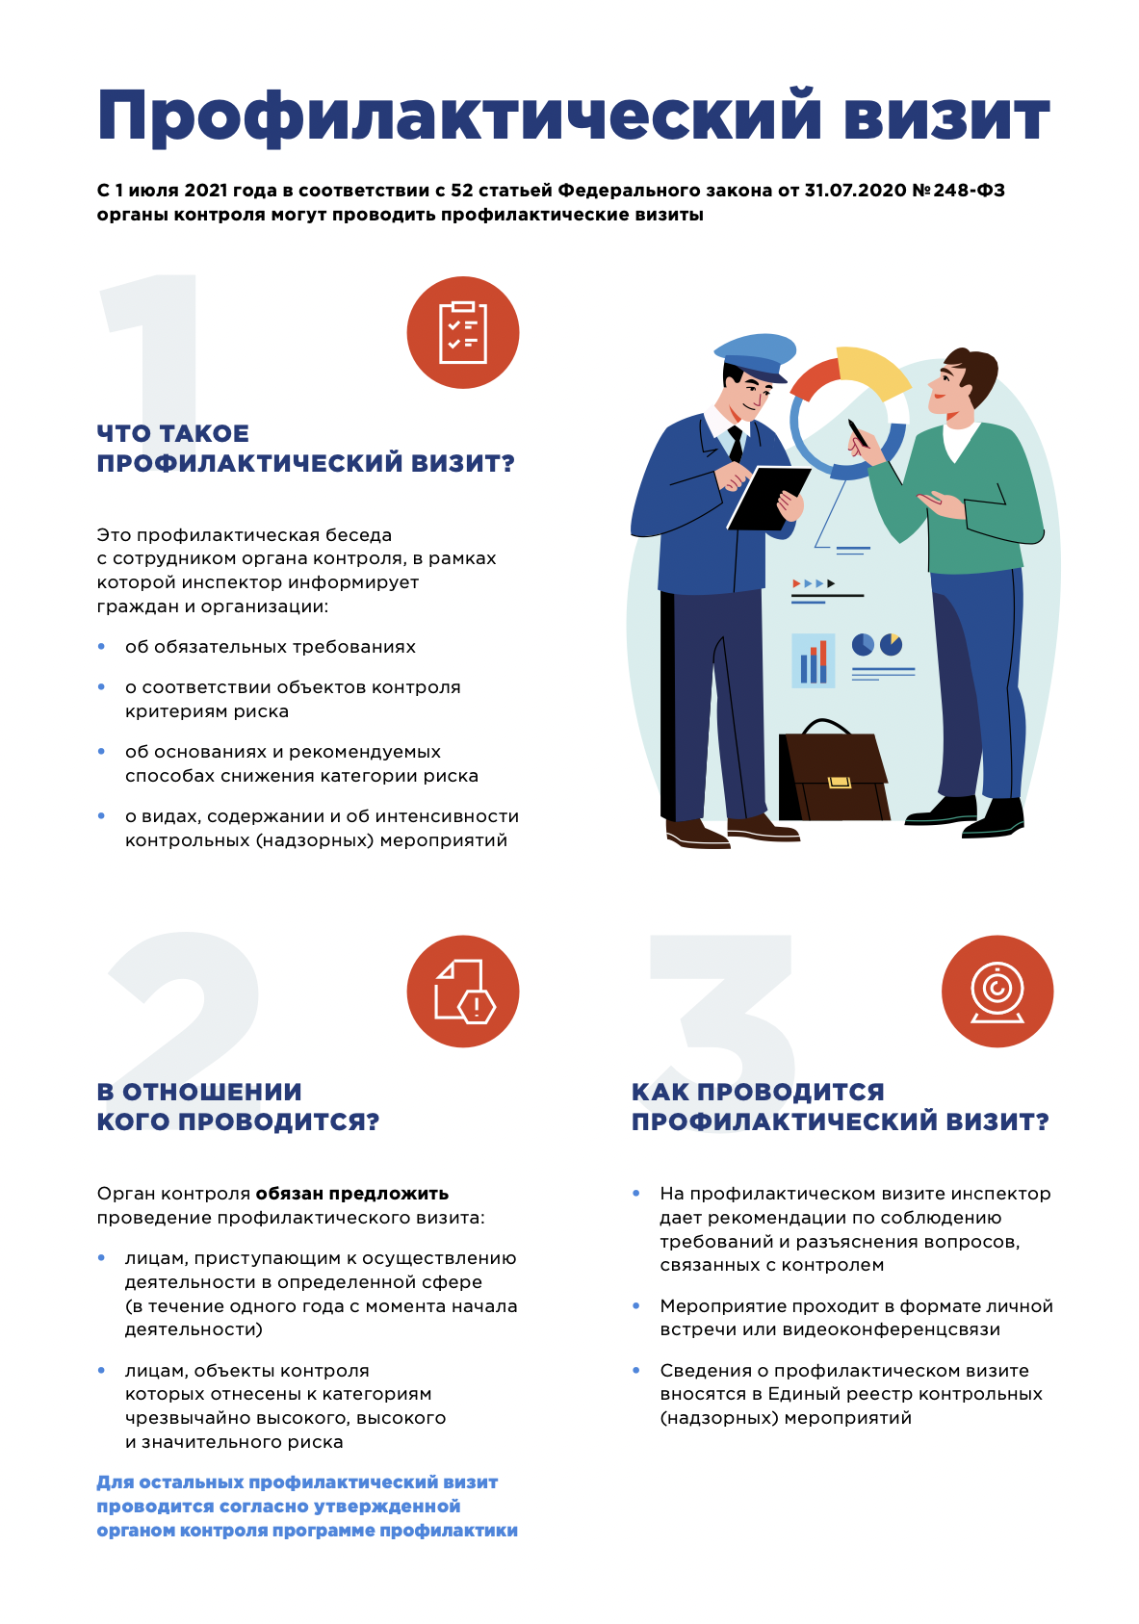

Slide 36
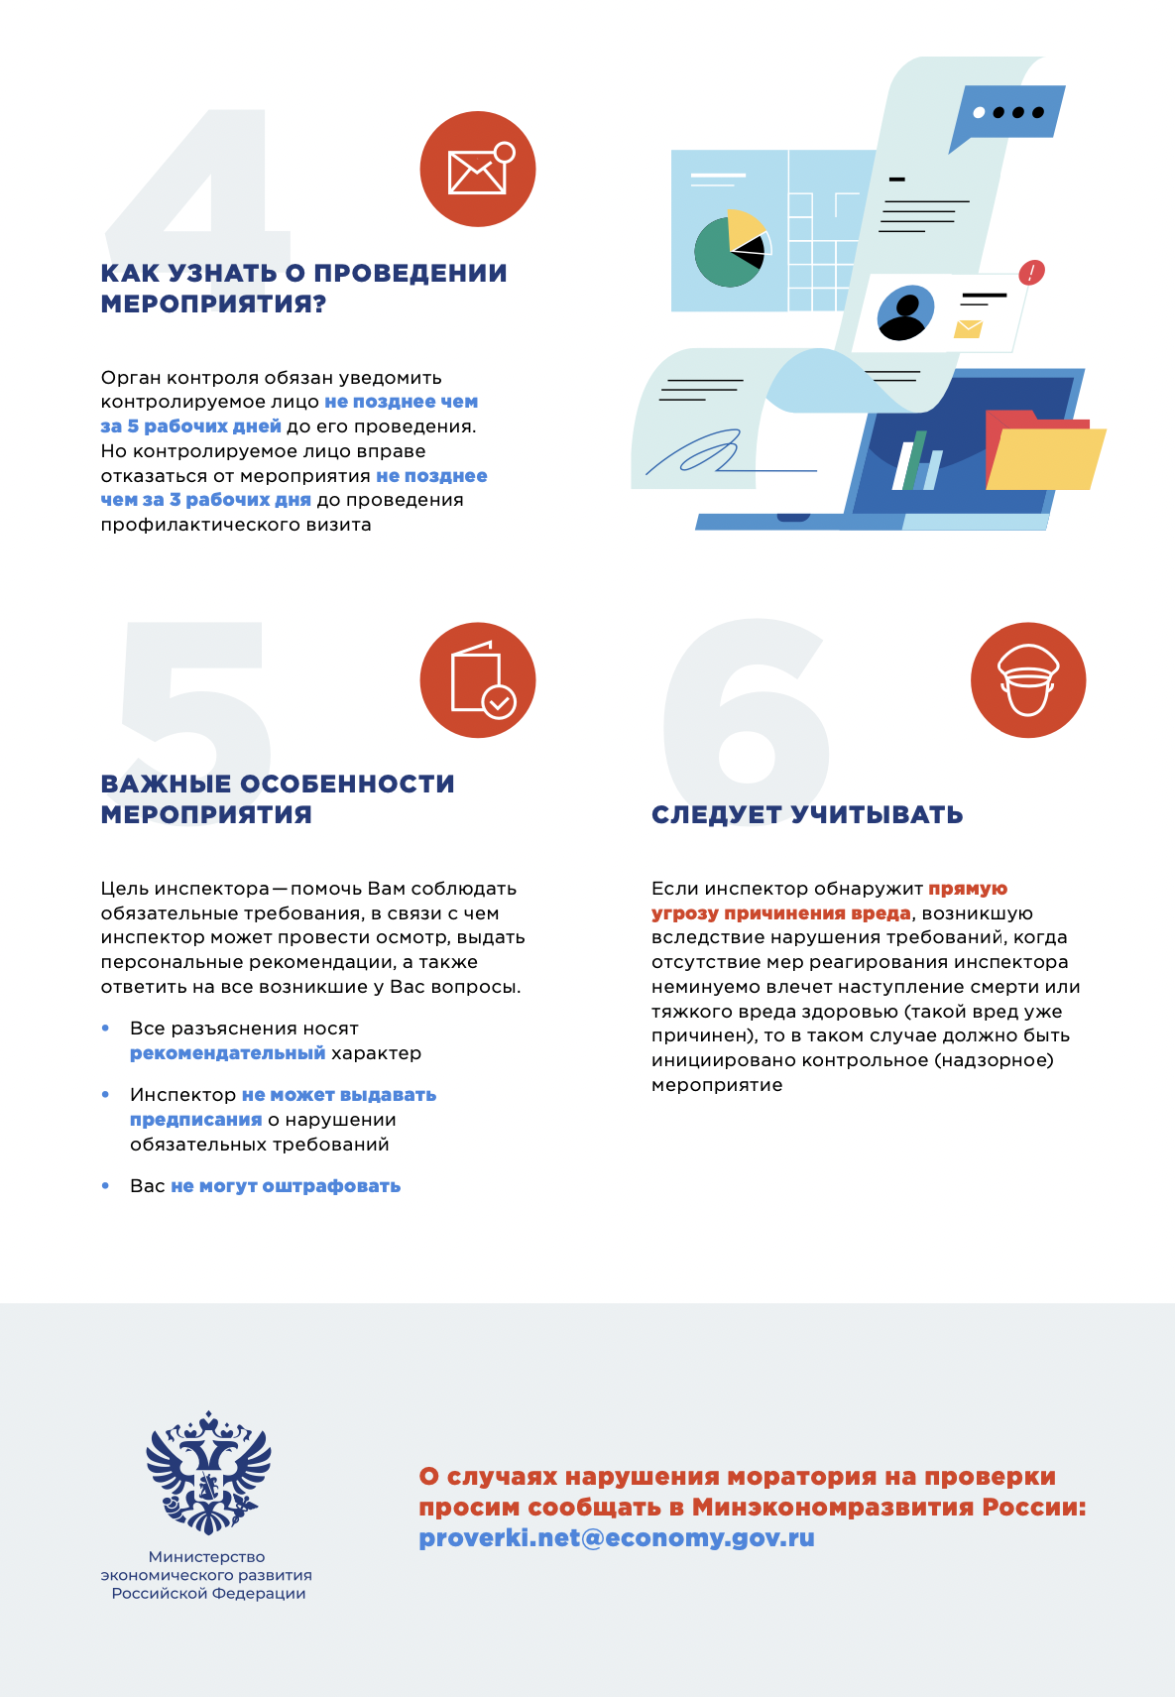

Slide 37
В соответствии со ст. 52 ФЗ №248 от 31.07.2020 г. должностными лицами Государственной инспекции труда в Московской области были проведены:

Slide 38
РИСК-ОРИЕНТИРОВАННЫЙ ПОДХОД
Категория риска | Периодичность проведения плановых проверок
умеренный | 1 раз в 6 лет (1289 орг-ий)
средний | 1 раз в 5 лет (293 орг-ий)
значительный | 1 раз в 3 года (147 орг-ий)
высокий | 1 раз в 2 года (254 орг-ии)

Slide 39
БЛАГОДАРЮ
ЗА
ВНИМАНИЕ!
Врио руководителя Государственной инспекции труда
в Московской области
Айзитулина Нелли Нур-Ахметовна

